Slide 1
MEFANET
Jarní jednání Koordinační rady
23.6.2015

Slide 2
Program jednání
Stručné shrnutí zápisu z posledního podzimního jednání
Portálová platforma MEFANET - publikační aktivita v posledním období
Mezinárodní projekt CROESUS - vyškolení PBL tutoři
Konference MEFANET 2015 - program: workshopy, zvaní hosté
Časopis MEFANET Journal - aktivity v posledním období
FZV ZČU – přistoupení další fakulty NZV „do klubu“
Projektové pracovní skupiny - stav a výhled na to, co dál
Různé

Slide 3
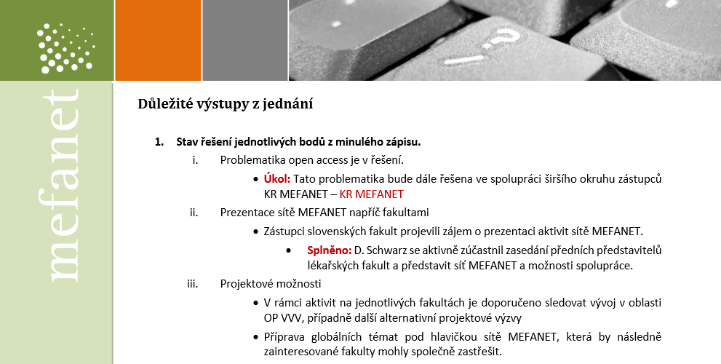
Úkoly z minulého zápisu

Slide 4
Analýza e-publikační činnosti
Období: 1. ledna 2014 - 16. června 2015
  Celkem 137 nových edukačních příspěvků
Mentálně aktivní kontrola napříč instancemi
Cíl: Objektivně zhodnotit aktivitu v oblasti nových příspěvků (portál MEFANET, SANDBOX)
Výstup bude součástí zápisu k jednáni KR

Slide 9
Centrální ověřování identity Shibboleth
Dokončit propojení se SVK
1.LF – vypnutí autentizace?
Testování eduID.cz
  Testují pouze 3. LF UK, LF UK Hradec, LF UP, LF MU

Slide 10
Google Analytics
Pro celkové sjednocení je nutné nastavit vhodným způsobem implementaci sledovacích kódů
  Řešení: Ošetření na úrovni nové patche
Přidání instance LF OSU a případně další nové členy

Slide 11
Patch portálové instance
Oprava drobných chyb a vylepšení
Odstranění titulů před a za jmény autorů

Slide 12







Erasmus+ - sekce: |  | Klíčová partnerství pro VŠ vzdělávání
Začátek: |  | 09/2014
Konec: |  | 08/2016
Konsorcium |  | Masarykova univerzita, IBA
 |  | Univerzita Pavola Jozefa Šafárika v Košicích, Lékařská fakulta
 |  | St George's Hospital Medical School
Intelektuální výstupy: | (i) | Metodika pro přípravu, zaškolení a implementaci VP/PBL přístupu k medicínskému vzdělávání
 | (ii) | ICT platforma pro virtuální pacienty
Intenzivní tréninkový program: |  | SGUL’s certified PBL training course for teachers for future PBL trainers
Notes:
Mj. vysvětlit, co je to VP a PBL
VP: počítačová simulace reálné klinické situace, která má za cíl podporovat tzv. samo-direktivní učení. Možno připodobnit ke kinoautomatům, zde ovšem s velmi důležitou zpětnou vazbou. Oslí můstek na slajd o VP.
PBL: lekce problémového učení, při které není centrem učitel, ale student. Učitel se v lekci nevyskytuje vůbec, lekci řídí moderátor-profesionál. Lekce probíhají v malých skupinkách 8 studentů, obvyklý časový rámec pro vyřešení jednoho problému (jednoho reálného klinického případu) trvá týden. Během tohoto si studenti dostudují vše, co pro vyřešení případu potřebují.

Slide 13
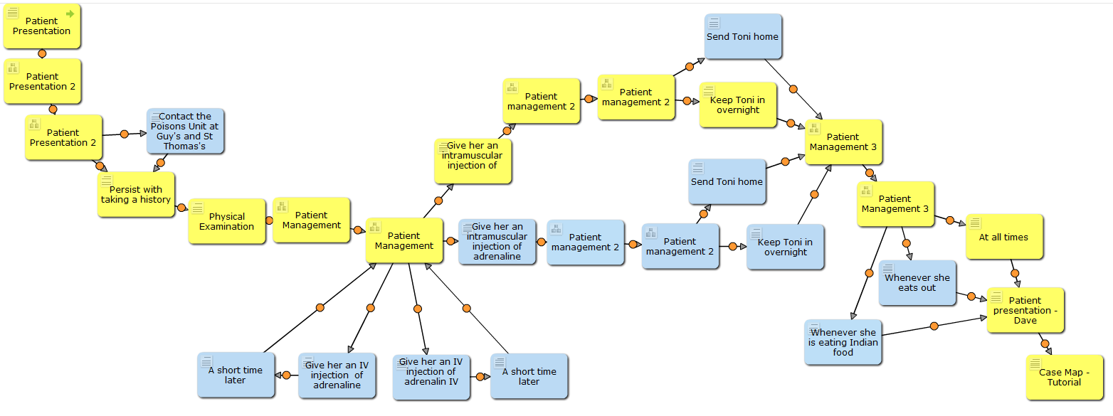
Větvený virtuální pacient: průchod labyrintem
Notes:
VP: počítačová simulace reálné klinické situace, která má za cíl podporovat tzv. samo-direktivní učení. Možno připodobnit ke kinoautomatům, zde ovšem s velmi důležitou zpětnou vazbou.
VP může mít mnoho forem: od papírového tutoriálu až po počítačové labyrinty (vážné hry) či pacientské trenažéry s vestavěným fyziologickým modelem
Oslí můstek na slajd o VP.

Slide 14
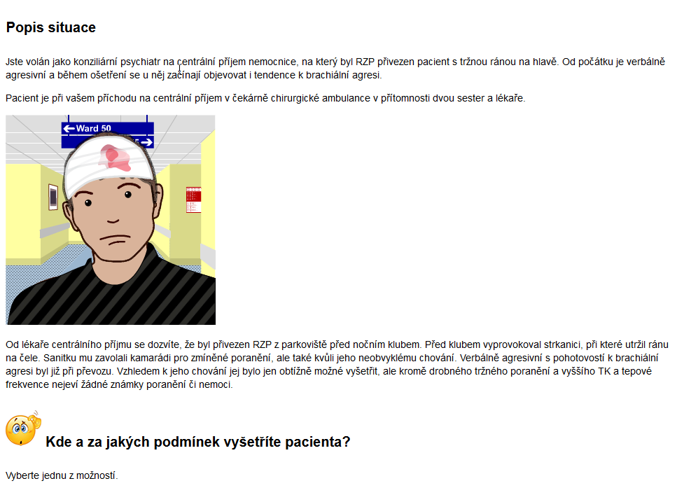
Příkladový uzel VP (odkaz)
Notes:
VP: počítačová simulace reálné klinické situace, která má za cíl podporovat tzv. samo-direktivní učení. Možno připodobnit ke kinoautomatům, zde ovšem s velmi důležitou zpětnou vazbou.

Slide 15
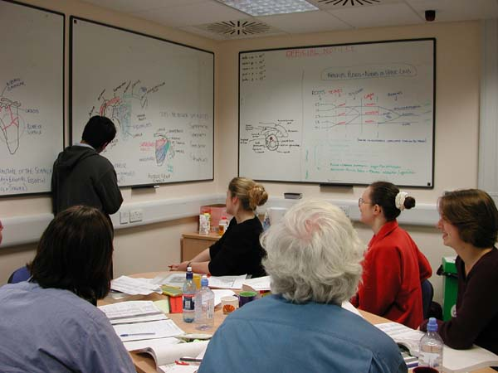
PBL: problem-based learning
Notes:
PBL: lekce problémového učení, při které není centrem učitel, ale student. Učitel se v lekci nevyskytuje vůbec, lekci řídí moderátor-profesionál. Lekce probíhají v malých skupinkách 8 studentů, obvyklý časový rámec pro vyřešení jednoho problému (jednoho reálného klinického případu) trvá týden. Během tohoto si studenti dostudují vše, co pro vyřešení případu potřebují.
Kostrou PBL lekce může/nemusí být virtuální pacient implementovaný jako labyrint na nějaké on-line platformě.

Slide 16
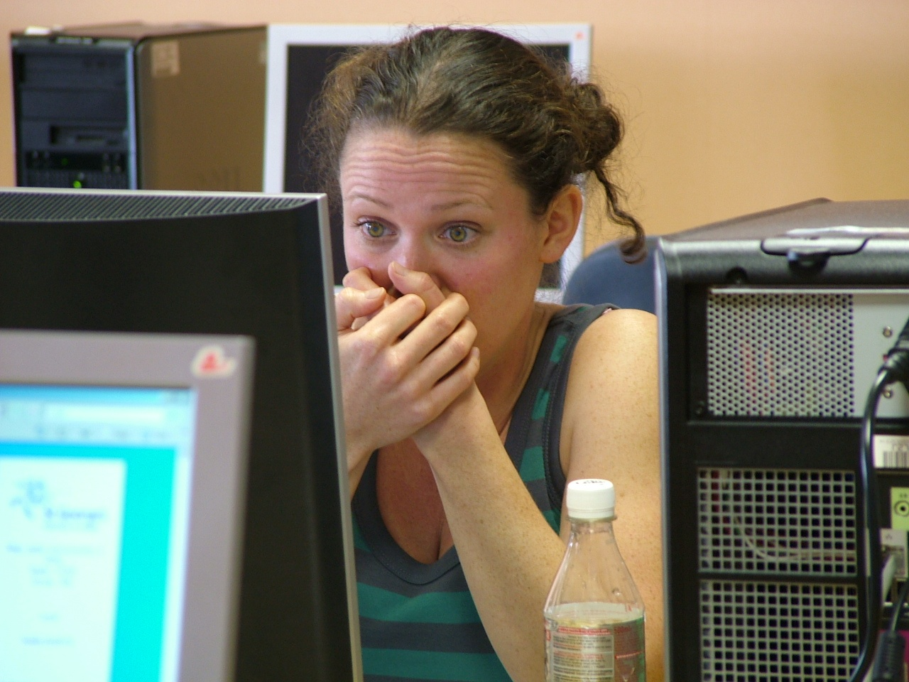
Why do we need VPs? (1 of 2)
I’ve just killed
the patient!
Provide students with an opportunity to develop and practice their clinical reasoning and decision making skills
Provide students with an opportunity to learn by making mistakes
(“..the poorer the choice the student takes, the richer is the learning experience”..)
Notes:
16
Toto bychom rádi viděli….zaujaté studenty učící se z vlastních chyb a ne memorováním učebnic.
Co jsme pro to v projektu zatím udělali?
Průzkum mezi pedagogy lékařských fakult na jejich znalosti o existenci platforem pro virtuální pacienty a jejich zájem vůbec. Výsledky jsme prezentovali na 8. konferenci MEFANET společně s prvním workshopem, kde kolegové z Londýna provedli takový motivační interaktivní seminář o kladných dopadech simulační medicíny na rozvoj dovedností klinického rozhodování a kritického učení u studentů medicíny.
Vyškolili jsme 15 mladých klinických expertů – pedagogů na dvě sady dovedností:
Vytváření virtuálních pacientů na platformě Open Labyrinth – 2 denní školení
a navazující třídenní školení o vedení PBL lekcí

Slide 17
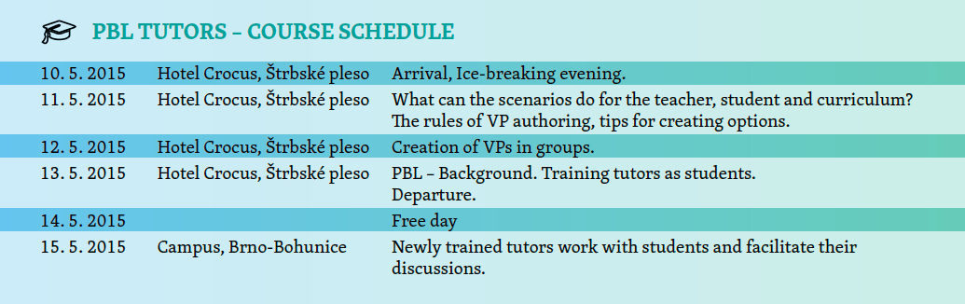
Intenzivní tréninkový program:
Vytváření virtuálních pacientů
Vedení PBL lekcí
Notes:
Školení proběhlo nedávno (10.-15.5.) a nyní zjišťujeme zpětnou vazbu od účastníků. Předběžně se to jeví tak, že jsou všichni nadšení z prvního a část účastníků je poněkud zaražena ze skillsetu č. 2 – nedokáží si v našich podmínkách toto představit (ekonomika 8-členných studentských skupinek)
Účastníků celkem 15 (8 ČR, 7 SR) + 3 lektoři z UK. Plus 3 organizátoři. Logisticky velmi náročná akce.
Den 1-2: Štrbské pleso: vytváření VP ve skupinách
Den 3: Štrbské pleso: začátek PBL kurzu (učitelé si hráli na studenty)
Den 4,5: Košice, Brno: Učitelé pracovali se studenty a dostávali okamžitou zpětnou vazbu od lektorů z UK.

Slide 18
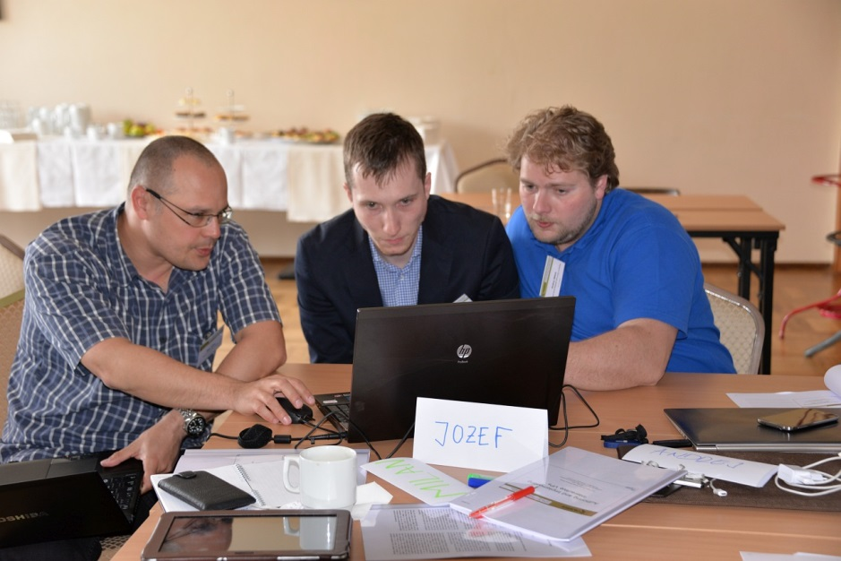
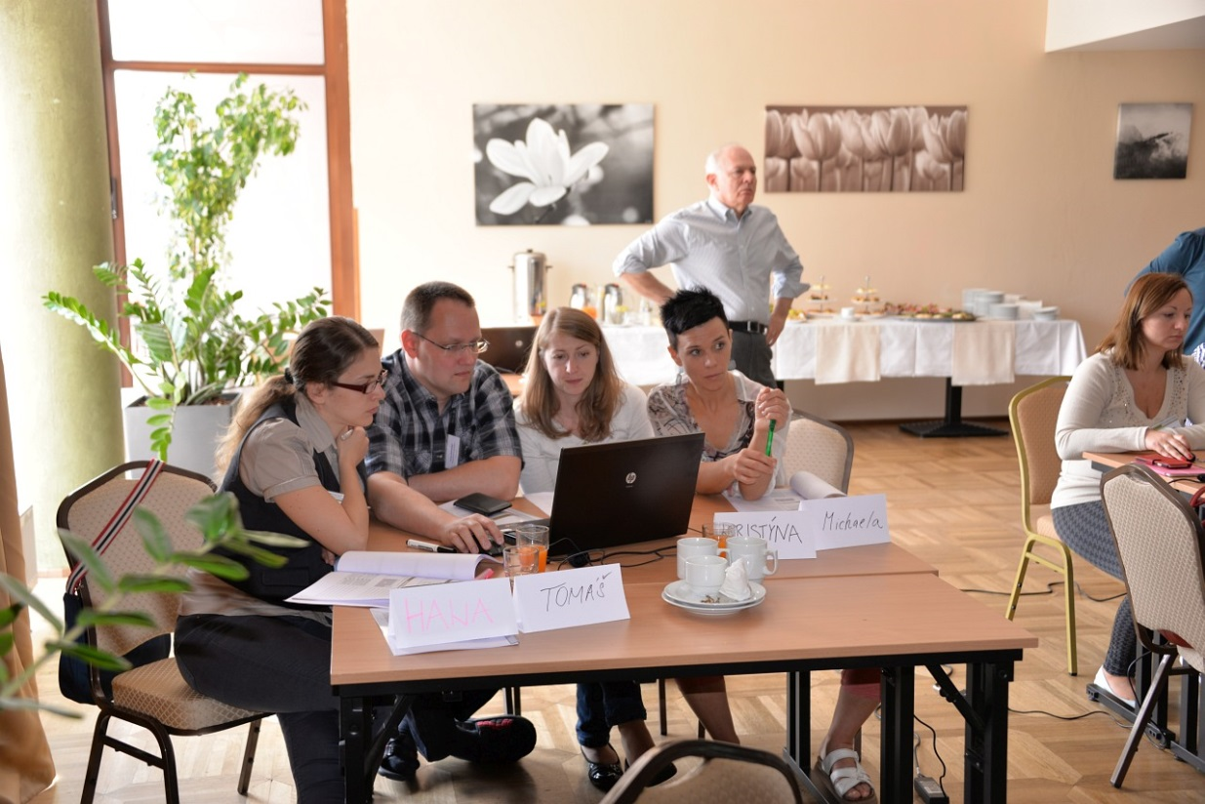
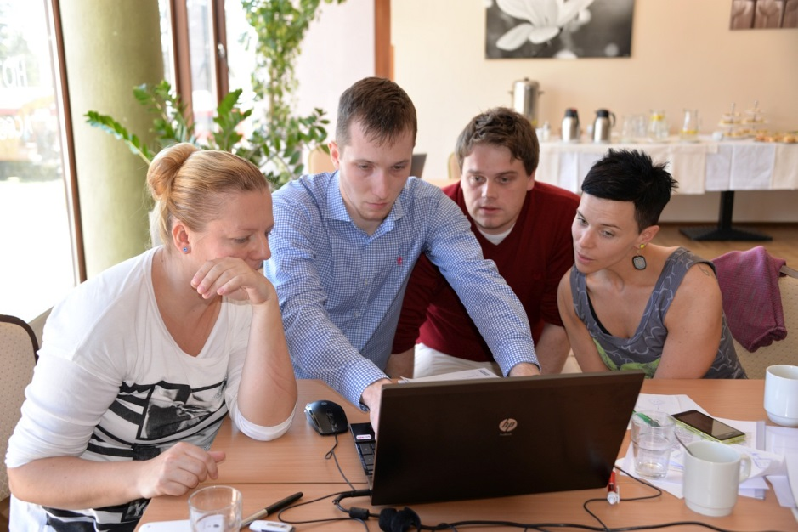
Intenzivní tréninkový program:
Vytváření virtuálních pacientů
Vedení PBL lekcí
Notes:
Vytváření VP ve skupinkách

Slide 19
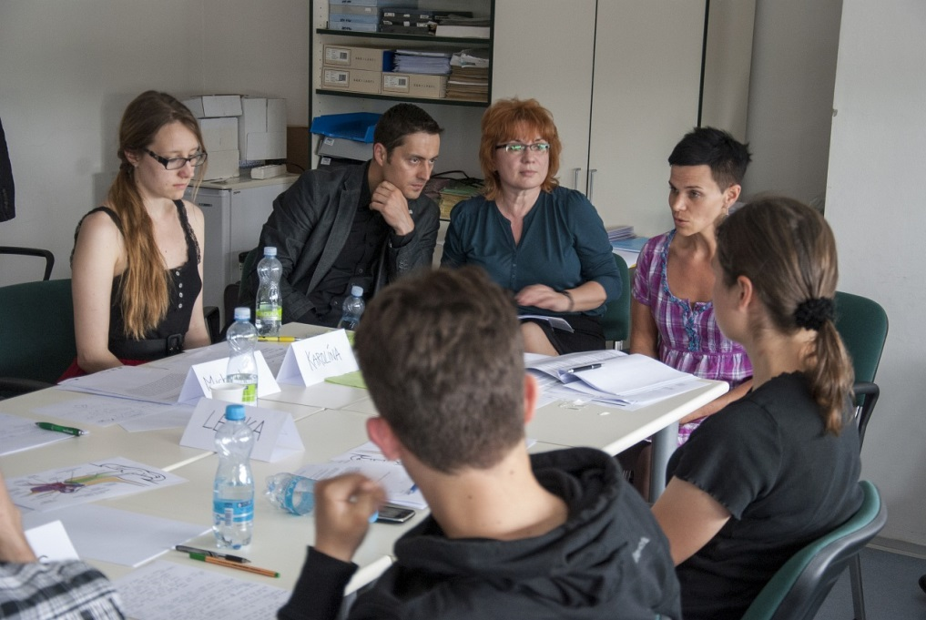
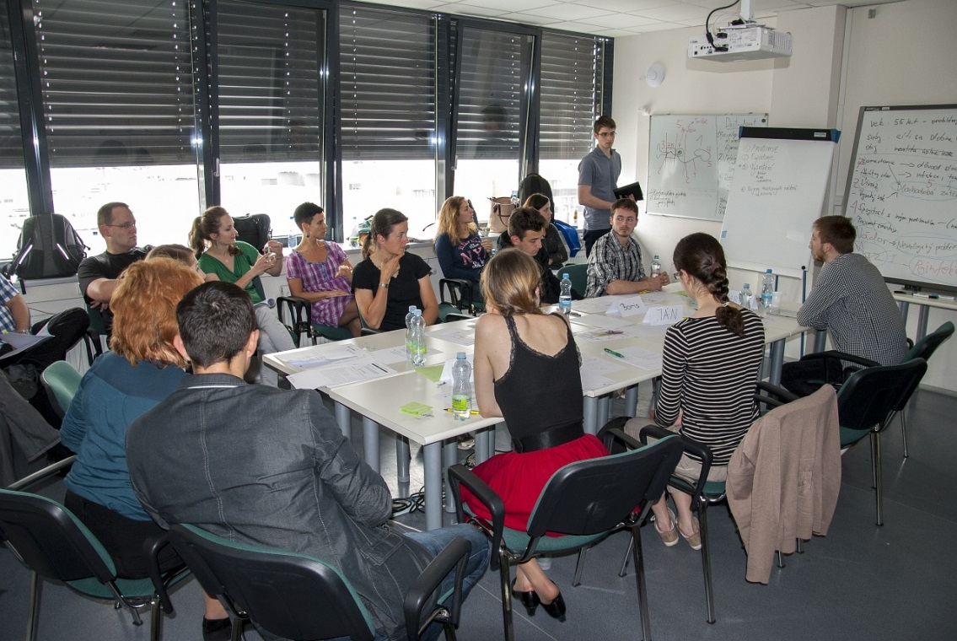
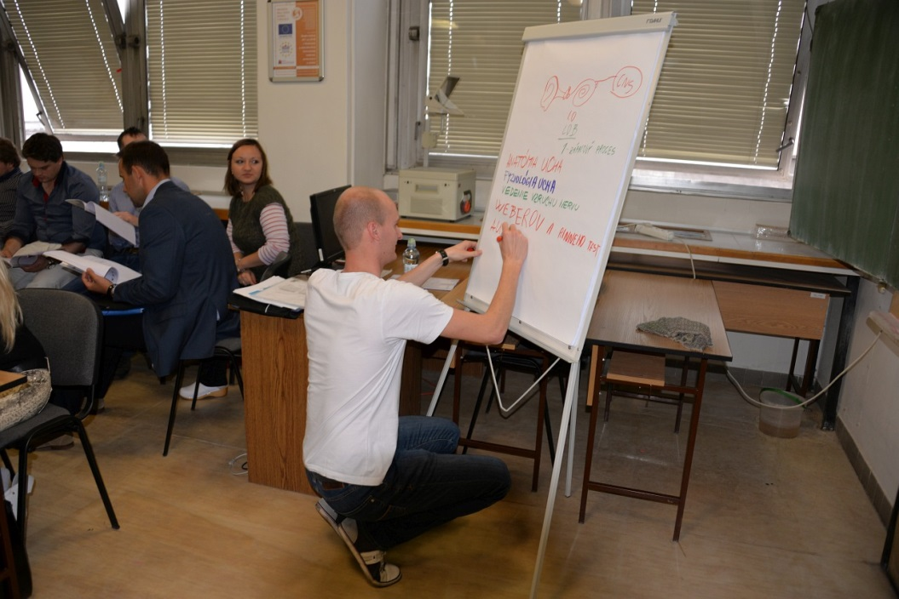
Intenzivní tréninkový program:
Vytváření virtuálních pacientů
Vedení PBL lekcí
Notes:
Vedení PBL s reálnými studenty v Košicích a v Brně

Slide 20
Co máme ještě v plánu:
Vytvořit 32 virtuálních pacientů.
Vychovat 1-2 PBL trenéry.
Šířit výsledky projektu na mezinárodních akcích
(AMEE, MEFANET)
Sesbírat další data a utřídit je do vědecko-pedagogické publikace
s cílem ukázat že VP/PBL přístup ke vzdělávání funguje.
Notes:
32 pacientů: dlouhodobý proces. Feedback od londýnských lektorů naplánován v polovině kreativního procesu (listopad 2015)
1-2 trenéři: nad rámec projektu jednoho pro ČR a jednoho pro SR. Budou schopni ve svých institucích a také napříč MEFANETem školit další PBL tutory.

Slide 21
MEFANET 2015: devátý ročník konference
25.-26.11. 2015
Brno

Slide 22
MEFANET konference: návrh časového harmonogramu
 | STŘEDA 25.11.2015 | ČTVRTEK 25.11.2015
dopoledne |  | Stav unie Přednáška zahraničního hosta
 |  | Káva
 |  | Oborově zaměřená sekce
 | Oběd | Oběd
odpoledne | Workshop CROESUS | Volná sdělení - vyzvaná
 | Káva | Káva
 | Jednání KR MEFANET | Volná sdělení – vyzvaná
večer | Společenský večer

Slide 23
MEFANET 2015: devátý ročník konference
Přednáška zahraničního hosta:
Prof. Terry Poulton (ELU SGUL Londýn, UK)
téma: scenario-based learning, MOOCs
…alternativy?

Slide 24
MEFANET 2015: oborově zaměřená sekce
rok | obor | garant
2015 | ? | ? | ?
2014 | Akutní medicína | MUDr. Petr Štourač, Ph.D. | LF MU
2013 | Biofyzika a lékařská informatika | KR MEFANET
2012 | Pohybový systém | prof. MUDr. Jiří Gallo, Ph.D. | LF UPOL
2011 | Modelování a simulace v preklinických oborech medicíny | doc. MUDr. Jiří Kofránek | 1. LF UK
2010 | Anatomie, histologie a embryologie člověka | Prof. RNDr. Petr Dubový, CSc. | LF MU
2009 | Onkologie | doc. RNDr. Ladislav Dušek, Ph.D. | LF MU
2008 | Zubní lékařství | Prof. MUDr. Jiří Vaněk, CSc. | LF MU
2007 | - | - | -

Slide 25
MEFANET 2015: devátý ročník konference
Volná sdělení:
Jak lépe pohlídáme kvalitu?
  menší počet přednášek, vyšší počet posterů
  strukturovaná abstrakta v anglickém jazyce: zvýšit počet hodnotitelů?
  pouze vyzvané příspěvky?
  (vyzyvatelé = členové KR MEFANET a KR MEFANET NZV)

Slide 26
MEFANET 2015: devátý ročník konference
Finanční model
Pasivní účast: 1.900 Kč
Aktivní účast – poster: 900 Kč
Aktivní účast – přednáška: 0 Kč
(pouze 1 přednášející)
Sponzoři
Vystavovatelé: 9.000 Kč – 50.000 Kč
Projekt
Obědy, káva
Společenský večer
Pronájem prostor
a techniky
Registrace
Programy, tisky

Slide 27
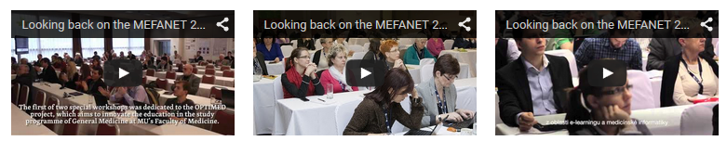
MEFANET konference: ohlédnutí

Slide 28
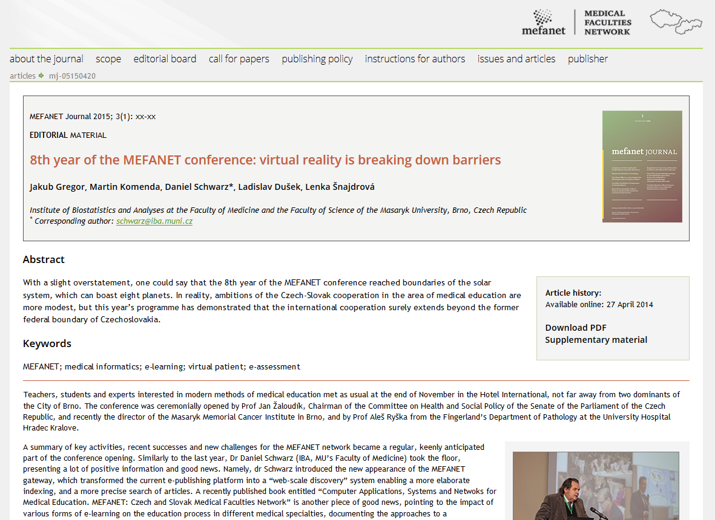
MEFANET konference: ohlédnutí

Slide 29
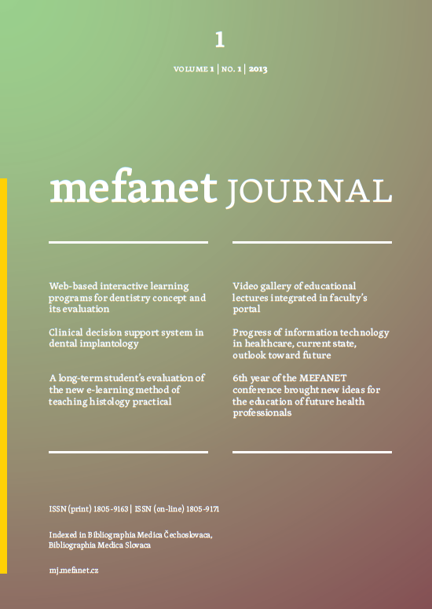
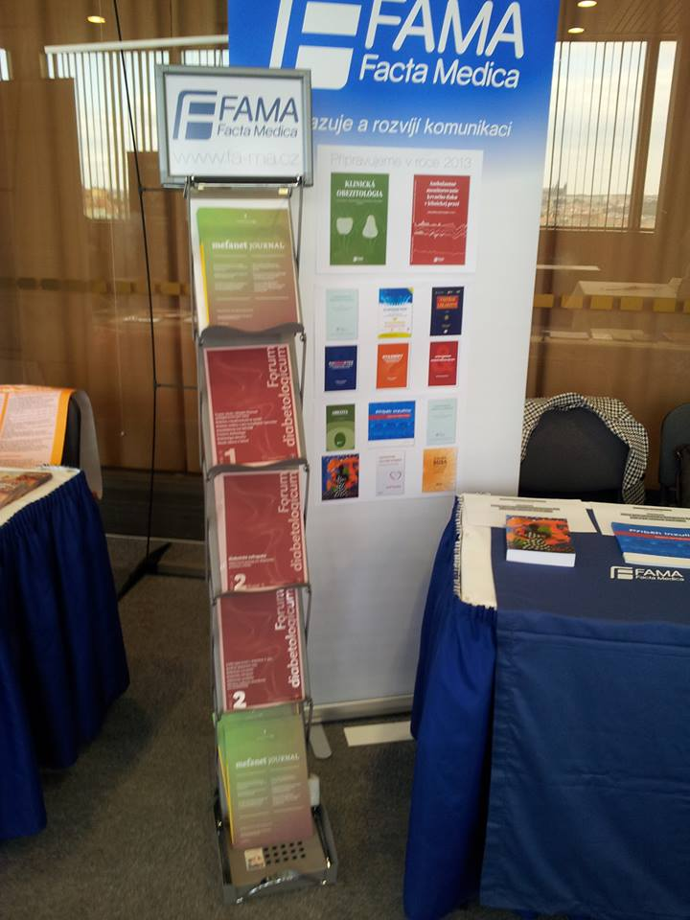
MEFANET Journal
http://mj.mefanet.cz
Notes:
Let me also draw your attention to our scientific journal devoted to research and applications of informatics into medical education. So far, we have published 3 issues - we have two issues per year. The fourth issue which will complete the second volume will be published at the end of this year.

Slide 30
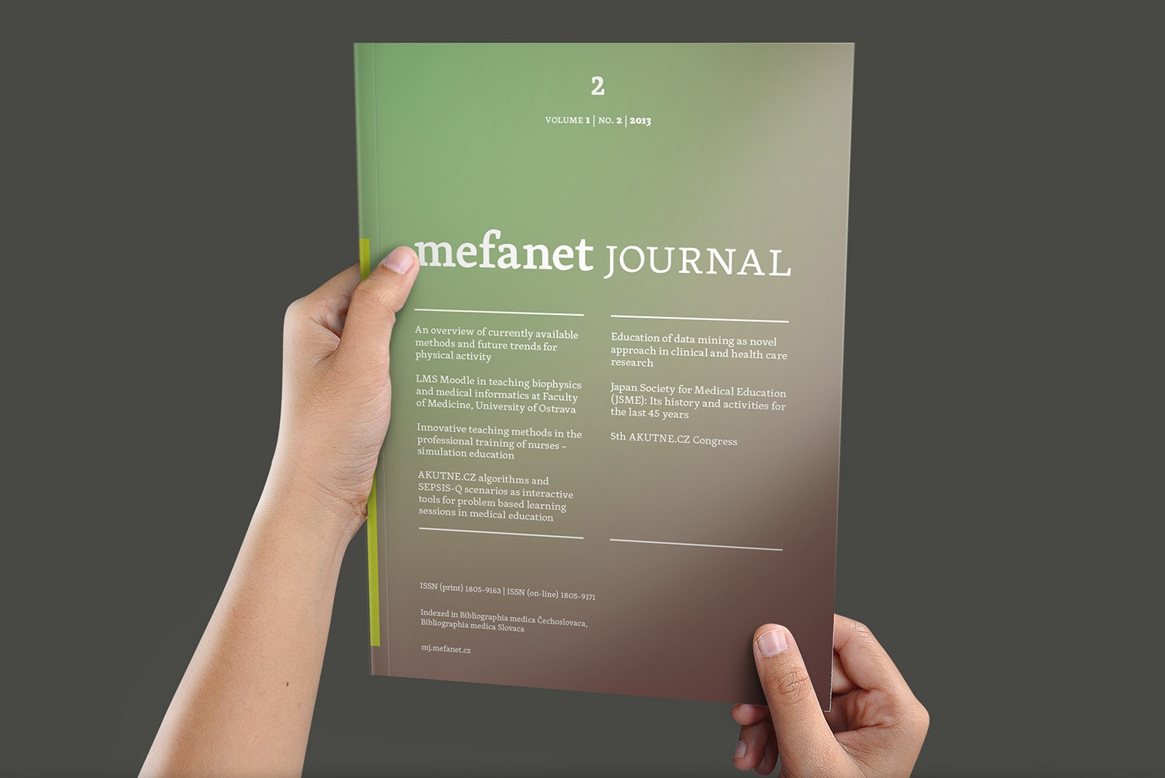
No. of papers per type | Vol. 1 nr. 1 JUN 2013 | Vol. 1 nr. 2 DEC 2014 | Vol. 2 nr. 1 JUN 2014 | Vol. 2 nr. 2 DEC 2014 | Vol. 3 nr. 1 JUN 2015
ORIGINAL ARTICLE | 4 | 4 | 3 | 5 | 5
REVIEW | 1 | 1 | 1 | 0 | 1
EDITORIAL MATERIAL | 2 | 3 | 2 | 2 | 1
 | 7 | 8 | 6 | 7 | 7

Slide 31
Scope of the journal
Manuscripts are invited which deal with the following topics:
E-health and telemedicine
E-learning
Information science
Innovative teaching methods
Medical educational informatics and learning analytics
Modelling and simulation
Multimedia
Social media pedagogy
Evidence-based medicine in education

Slide 32
Peer Review Process
Each article corresponding to journal’s focus will undergo a review process. The review process is double-blinded; the author does not know the reviewers and vice versa. Each article is reviewed by at least by two reviewers nominated by the editorial board.
The Mefanet J accepts following types of articles:
Reviewed: original article, review
Not reviewed: comment, editorial, tutorial

Slide 33
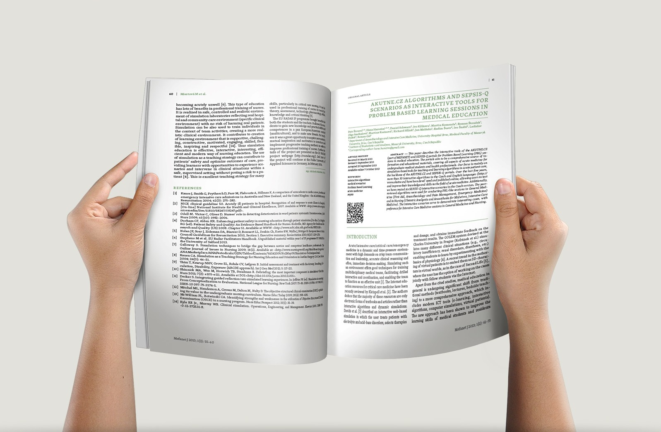

Slide 34
MEFANET Journal, ISSN 1805-9163 (print)
MEFANET Journal, ISSN 1805-9171 (online)

Slide 35
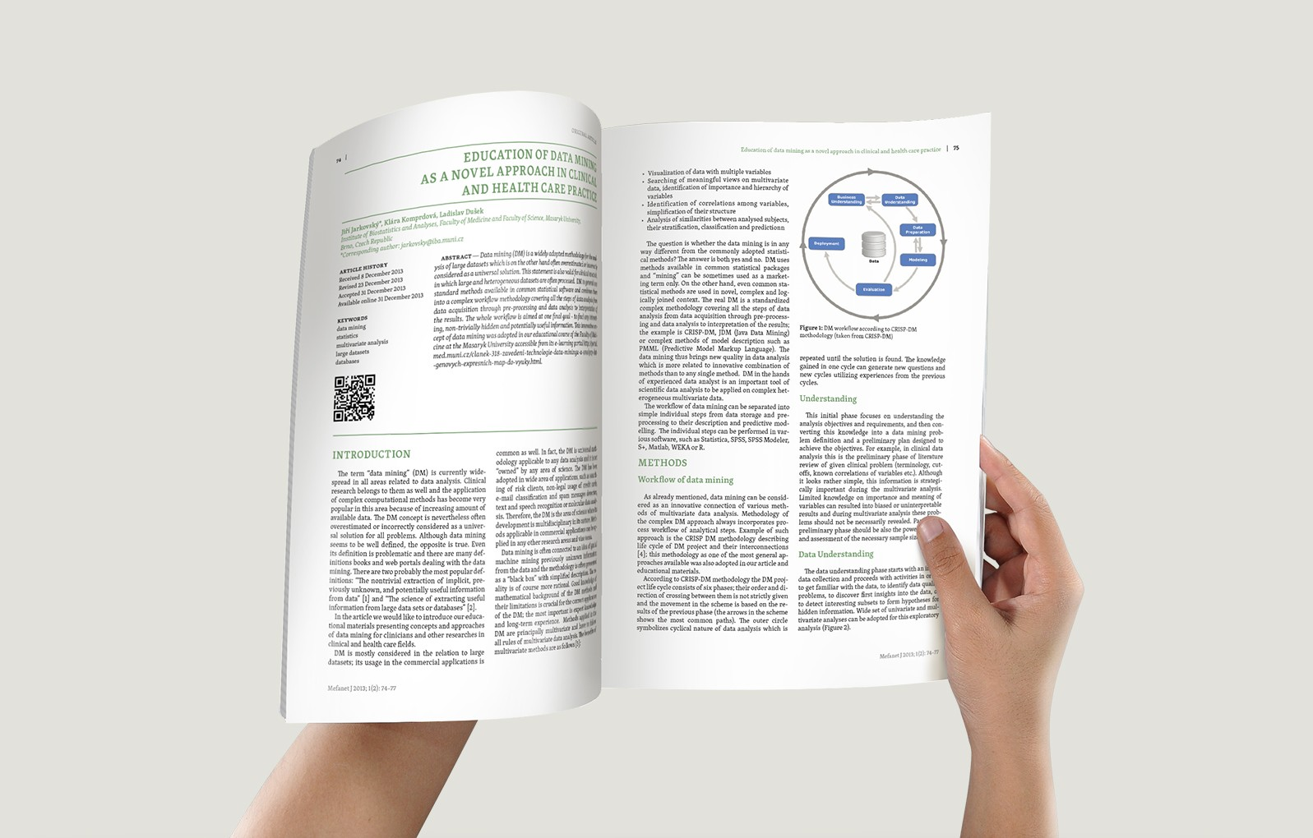
http://mj.mefanet.cz

Slide 36
FZS ZČU
Projednání žádosti o rozšíření MEFANET / MEFANET NZV o nový subjekt.
Žádost dopisem na předsedu KR MEFANET:
květen 2015
Navrhovaní zástupci v KR MEFANET NZV:
PhDr. Lukáš Štich
Mgr. Jaroslava Nováková

Slide 37
Meziuniverzitní projektový záměr MEFANET
„Kdo je připraven, není překvapen.“

Slide 38
Meziuniverzitní projektový záměr MEFANET
Sbíráme projektové nápady bez konkrétní projektové výzvy.
Důraz na nosné cíle a aktivity!
Projektovou frazeologii budeme řešit, až bude na stole konkrétní výzva.
Koordinace přípravy projektu:
  Daniel Schwarz (MU) pro „lékařský“ projekt
  Lukáš Bolek (ZČU a UK) pro „nelékařský“ projekt
Stále není jisté, že půjde o dva separátní projekty.

Slide 39
Meziuniverzitní projektový záměr MEFANET
Kam cílíme:
  OP VVV
  CRP MŠMT

Slide 40
Meziuniverzitní projektový záměr MEFANET
OP VVV (Výzkum, vývoj, vzdělávání)
  PO1: centra excelence, výzkum
  PO2: terciální vzdělávání
  PO3: mateřské školky, základní školy, střední školy

Slide 41
Meziuniverzitní projektový záměr MEFANET
OP VVV (Výzkum, vývoj, vzdělávání)
  PO1: centra excelence, výzkum
  PO2: terciální vzdělávání
  PO3: mateřské školky, základní školy, střední školy

Slide 42
Meziuniverzitní projektový záměr MEFANET
OP VVV (Výzkum, vývoj, vzdělávání)
  PO1: centra excelence, výzkum
  PO2: terciální vzdělávání
  PO3: mateřské školky, základní školy, střední školy
Výzva plánovaná na 20. říjen 2015
(jedná se kolovou výzvu, nikoli průběžnou)
Sběr projektových záměrů do března 2015
Řešení projektů od 01/2017 (pětileté projekty, do 2021)
Kombinace 2 zdrojů financování: ESF a EFRR
Příklad z koordinace přípravy na MU

Slide 43
Meziuniverzitní projektový záměr MEFANET
OP VVV (Výzkum, vývoj, vzdělávání)
  PO1: centra excelence, výzkum
  PO2: terciální vzdělávání
  PO3: mateřské školky, základní školy, střední školy
Výzva plánovaná na 20. říjen 2015
(jedná se kolovou výzvu, nikoli průběžnou)
Sběr projektových záměrů do března 2015
Řešení projektů od 01/2017 (pětileté projekty, do 2021)
Kombinace 2 zdrojů financování: ESF a EFRR
Příklad z koordinace přípravy na MU
Počkáme na výzvu podporující partnerství a sítě

Slide 44
Meziuniverzitní projektový záměr MEFANET
CRP MŠMT ČR
V minulosti problémy s průchodností připravených projektů přes partnerské univerzity
Letos CRP rozděleny na:
  „malé“ (2-3 školy, velké rozpočty)
  „velké“ (13+ škol, malý rozpočet)
Příprava projektu 13+ není na MU pro rok 2016 nijak omezena, je však nutné o připravovaných záměrech informovat vedení univerzity.
Limit na projekty je min. 1 mil. Kč maximálně 20 mil. Kč.
Pouze projekty, které nelze financovat z operačních programů.
Náklady financovatelné:
  Běžné náklady: osobní náklady, cestovné, služby a náklady nevýrobní, materiální náklady (včetně drobného majetku)
  Kapitálové náklady: dlouhodobý nehmotný majetek (SW, licence), samostatné věci movité (stroje, zařízení), Stavební úpravy
Uzávěrka sběru projektových námětů na MU je 30. září 2015.

Slide 45
Meziuniverzitní projektový záměr MEFANET
CRP MŠMT ČR
Dáme dohromady 13 vysokých škol?
1 | MU | LF, IBA | 9 | VUT | ÚBMI FEKT
2 | UK | LF1, LF2, LF3, LFHK, LFP | 10 | SLU | OPF
3 | UPOL | LF | 11 | VFU | FF, FVL
4 | OU | LF | 12 | MENDELU | ?
5 | ZČU | FZS | 13 | UNOB | FVZ
6 | JČU | ZSF | 14 | UPCE | FZS
7 | ČVUT | FBMI | 15 | UHK | FIM
8 | UJEP | FZS

Slide 46
Meziuniverzitní projektový záměr MEFANET
CRP MŠMT ČR
Najde se dobrovolný koordinátor přípravy projektu?

Slide 47
Různé

